Slide 1
إعداد المعلمة: هند العديني

Slide 2
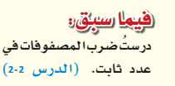
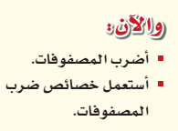
كيف تتم عملية ضرب مصفوفة في عدد ثابت؟
ما هو الشرط الواجب توفره لتكون عملية جمع أو طرح المصفوفات ممكنة ؟

Slide 3
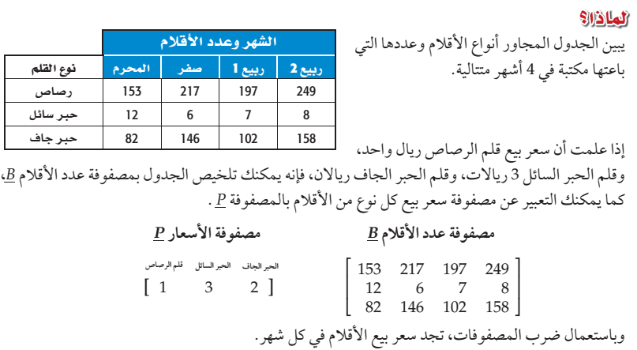
كم سعر الأقلام التي تم بيعها في شهر صفر ؟
كم سعر أقلام الحبر الجاف التي تم بيعها في شهر ربيع1 ؟

Slide 4
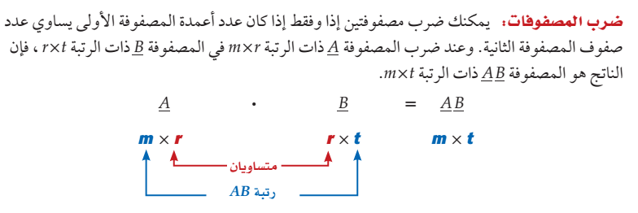

Slide 6
الزمن
دقيقة واحدة
استراتيجية
ورقة الدقيقة الواحدة

Slide 9
الزمن
دقائق7

Slide 10
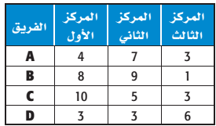

Slide 11
الزمن
دقائق7

Slide 12
الزمن
15 دقائق
فردي

Slide 13
فردي
التقويم

Slide 15
الزمن
دقائق7
استراتيجية تعاقب الأدوار

Slide 17
الزمن
دقائق 10
استراتيجية تعاقب الأدوار

Slide 19
الزمن
15 دقائق
فردي

Slide 20
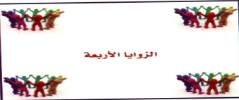
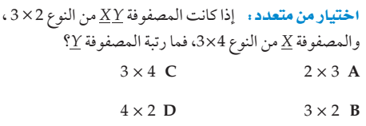
استراتيجية الأركان الأربعة
فردي
التقويم

